Slide 1
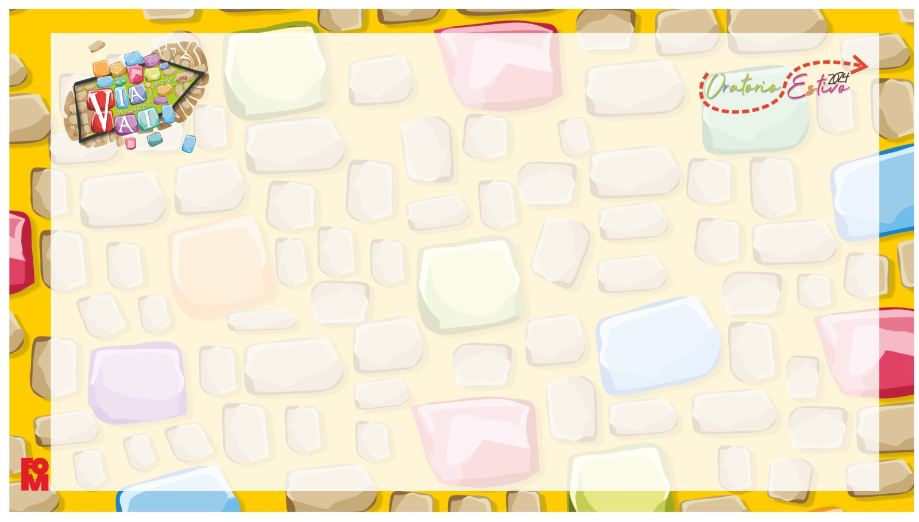
Preghiera ViaVai
Mi indicherai il sentiero della vita

Slide 2
Ritornare con pazienza

Slide 3
Entrare in preghiera
Viene accesa la settima candela posta sull’altare che identifica il passo del “ritornare”. Si canta l’antifona:
Mi indicherai il sentiero della vita, gioia piena alla tua presenza.
Mi Indicherai il sentiero della vita, dolcezza senza fine alla tua destra.

Slide 4
Entrare in preghiera
Invito alla preghiera
G. Nel nome del Padre…
L. Ritorniamo alla presenza del Signore
T. Perché la vita è più forte della paura.
L. Ritorniamo alla presenza del Signore
T. Perché Gesù è il vivente.

Slide 5
Parola di Dio
L. Ascoltiamo il Vangelo secondo Luca. (Lc 24,1-7) T. La tua Parola ci renda simili a te, Signore.
In quel tempo. Il primo giorno della settimana, al mattino presto le donne si recarono al sepolcro, portando con sé gli aromi che avevano preparato. Trovarono che la pietra era stata rimossa dal sepolcro e, entrate, non trovarono il corpo del Signore Gesù. Mentre si domandavano che senso avesse tutto questo, ecco due uomini presentarsi a loro in abito sfolgorante.

Slide 6
Parola di Dio
Le donne, impaurite, tenevano il volto chinato a terra, ma quelli dissero loro: "Perché cercate tra i morti colui che è vivo? Non è qui, è risorto. Ricordatevi come vi parlò quando era ancora in Galilea e diceva: "Bisogna che il Figlio dell'uomo sia consegnato in mano ai peccatori, sia crocifisso e risorga il terzo giorno"".
Parola del Signore.
T. Lode a te, o Cristo.

Slide 7
Intercessioni
Preghiamo insieme e diciamo: “Ascoltaci, Signore”
- Ti preghiamo per quanti sono in lutto, perché la forza della risurrezione li sollevi dalle loro tristezze.
- Ti preghiamo per noi, perché le nostre tristezze non ci impediscano di sperimentare la vita nelle nostre esistenze.
- Ti preghiamo per ciascuno di noi, perché sappiamo testimoniare ogni giorno la novità della resurrezione.
Canto finale

Slide 8
Canto finale

